Slide 1
外文文献的查找与全文获取
时间：2015年5月21日13:30-14:30
地点：图书馆418多媒体室
guosy703@126.com
农学馆参考咨询部

Slide 2
Part01
Part02
Part03
Contents
P03
信息检索常见问题
期刊的影响因子
单篇文献的检索
课题相关文献检索
目录
P06
常用外文数据库/检索平台
外文发现系统
读秀学术搜索
外文数据库
DOI号锁定全文URL
图书馆订购期刊
OA资源
学术搜索引擎
文献传递
求助全文
P15
检索举例
影响因子查询
单篇文献检索
课题相关文献检索
Notes:
模板来自于 http://meihua.docer.com/

Slide 3
01
信息检索常见问题
Notes:
模板来自于 http://meihua.docer.com/

Slide 4
常见检索问题
检索某篇文献的全文
（已知文献来源出处/篇名/doi等）
单篇
检索
期刊的影响因子
1.查找课题相关的多个类型/单
个类型的文献
2.查找某机构/作者所发表的文
献（已知机构/作者）
3 查找某文献的被引用情况
多篇
检索
Notes:
模板来自于 http://docer.wps.cn

Slide 5
查找相关课题的文献类型
会议论文
图书
[C]
[M]
专利
学位论文
[D]
[P]
期刊论文
标准
[J]
[S]
文献
类型
……
其他

Slide 6
02
常用外文数据库/检索平台
Notes:
模板来自于 http://meihua.docer.com/

Slide 7
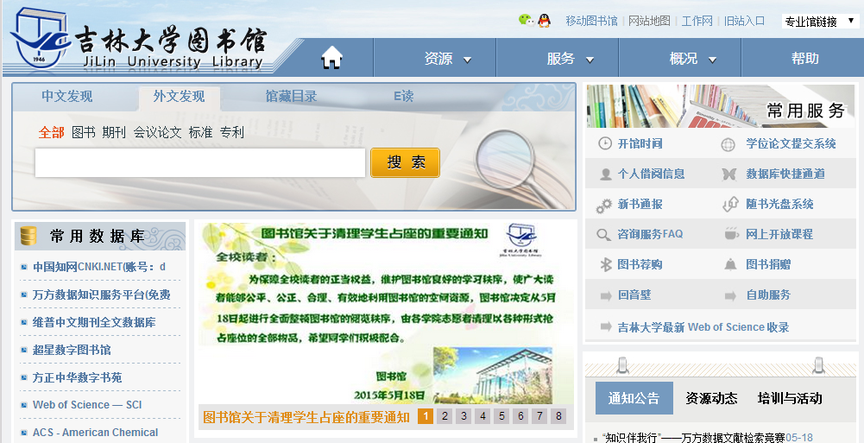
2.1 超星外文发现系统

Slide 8
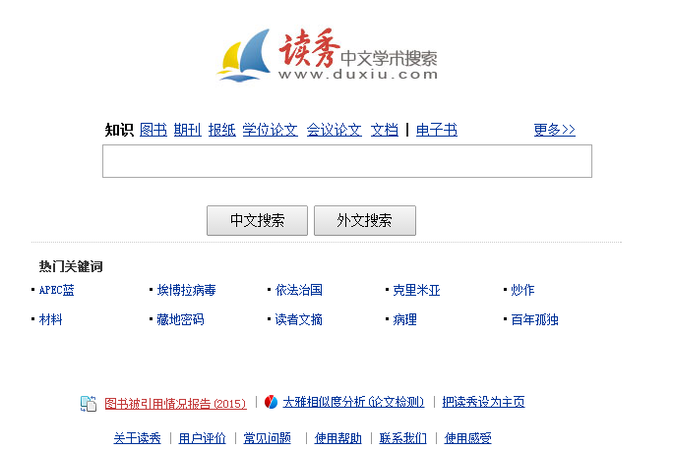
2.2 读秀学术搜索
www.duxiu.com

Slide 9
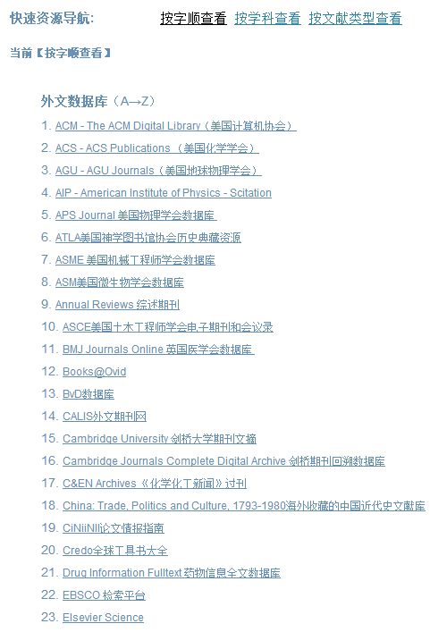
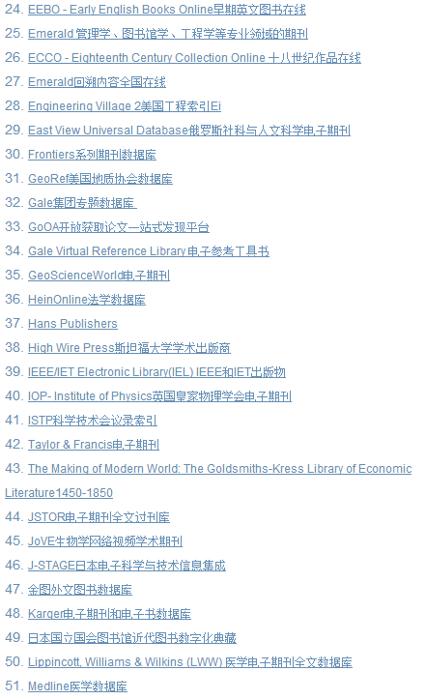
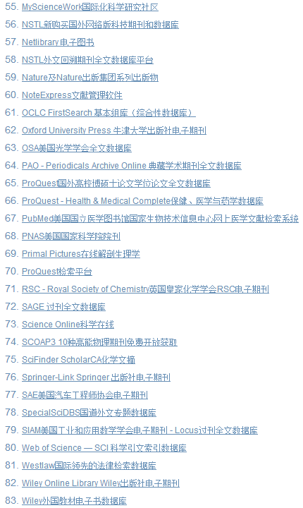
2.3 外文全文数据库

Slide 10
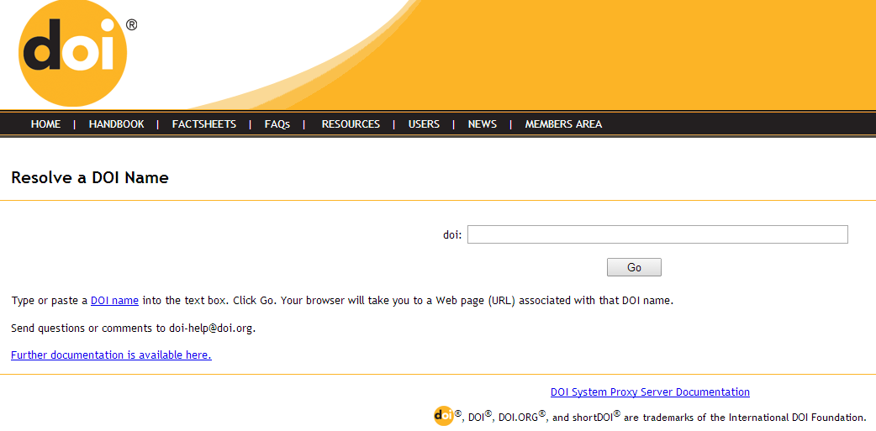
2.4 DOI号锁定全文URL
dx.doi.org

Slide 11
2.5 OA资源
网址：doaj.org
OA期刊
OA仓储库
OA图书
网址：highwire.org
网址：opendoar.org
网址：www.nap.edu
http://publishing.cdlib.org/ucpressebooks/
Notes:
NCBI美国国立生物技术信息中心：生物数据库（pubmed,pubmed central)、生物信息工具、图谱等。
The National Academies Press (NAP) 是美国国家科学院下属的学术出版机构，主要出版美国国家科学院、国家工程院，医学研究所和国家研究委员会的报告。
UC Press E-Books Collection, 1982-2004是加州大学出版社和加利福尼亚数字图书馆联合项目，其中的700多种电子图书免费在线浏览（以“public”标识）

Slide 12
2.6 学术搜索引擎：谷粉搜搜
创建于2012年，致力于为广大谷粉提供高速稳定的谷歌搜索服务。
谷粉搜搜提供3个谷歌搜索服务：
网页搜索
图片搜索
学术搜索

Slide 13
2.7 网盘搜索
www.pansou.com
so.baiduyun.me

Slide 14
2.8 文献传递
CASHL资源
CALIS资源 www.calis.edu.cn
e读学术资源搜索引擎
外文期刊网 http://ccc.calis.edu.cn
e得：全文获取平台

Slide 15
03
检索举例
Notes:
模板来自于 http://meihua.docer.com/

Slide 16
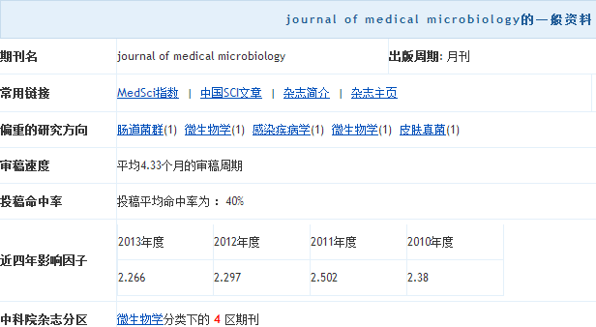
3.1 查找Journal of Medical Microbiology 的影响因子
http://www.medsci.cn/sci/
Journal of Medical Microbiology
检索一种期刊是否被SCI收录
输入刊名或ISSN号
（web of science）
字段：出版物名称

Slide 17
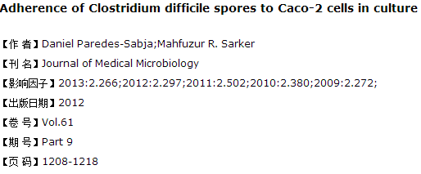

Slide 18
3.2 单篇文献检索
查找期刊论文：The role of higher education stratification in the reproduction of social inequality in the labor market, Research in Social Stratification and Mobility, Volume 32, June 2013, Pages 45–63, doi:10.1016/j.rssm.2013.01.003
检索平台：外文发现、读秀、DX.DOI.ORG，谷粉搜搜

Slide 19
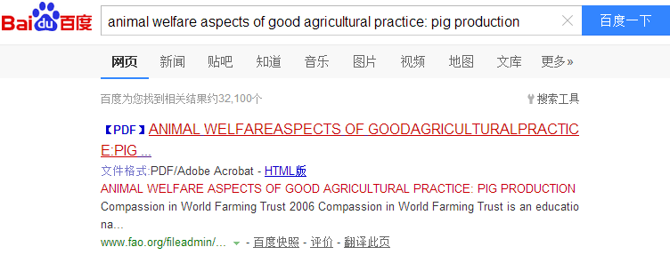
图书：animal welfare aspects of good agricultural practice: pig production
已知图书 搜索引擎（谷粉、百度） 下载

Slide 20
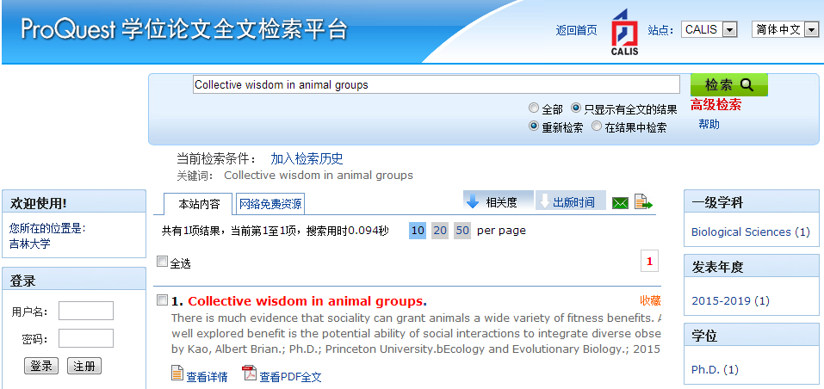
学位论文: Collective wisdom in animal groups
ProQuest学位论文全文检索平台 / 谷粉搜搜

Slide 21
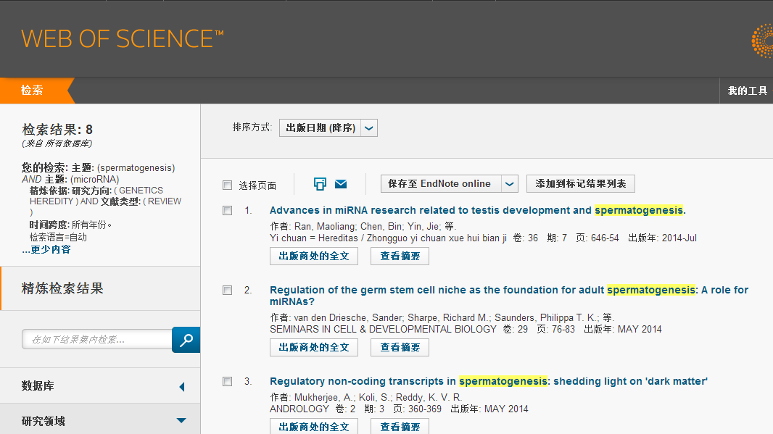
3.3 课题检索（例１）
查找主题为spermatogenesis, microRNA，研究方向为genetics heredity的外文综述

Slide 22
3.3 课题检索（例２）
查找吉林大学和平校区师生发表的Web of science核心合集所收录的外文文献，保存发文最多的作者姓名和来源期刊名称。
检索表达式：地址= jilin univ same 130062
数据库：Web of science（核心合集）
分析方式：作者/来源出版物名称
注：SAME--在“地址”检索中，使用 SAME 将检索限制为出现在”全记录”同一地址中的检索词。

Slide 23
3.3 课题检索（例３）
查找关于“水稻抗旱育种材料的筛选与研究” 的相关各类型外文文献，保存各类型文献数量及被引频次最多的论文的题录。
检索词：rice, drought resistance,breed
检索字段：主题/题名/关键词/摘要
数据库：外文发现/读秀外文搜索

Slide 24
小结：外文文献全文获取途径
04
文献求助
（著者、论坛）
03
馆际互借
文献传递
02
搜索引擎
（OA资源）
01
馆藏资源
发现

Slide 25
参考文献
外文文献检索方法.ppt,沈洪杰,2015.03
http://lib.jlu.edu.cn/portal/index.aspx

Slide 26
THANKS
感 谢 聆 听

